Slide 1
Волонтёры культуры
МБУК Кашарского района «МЦБ»

Slide 2
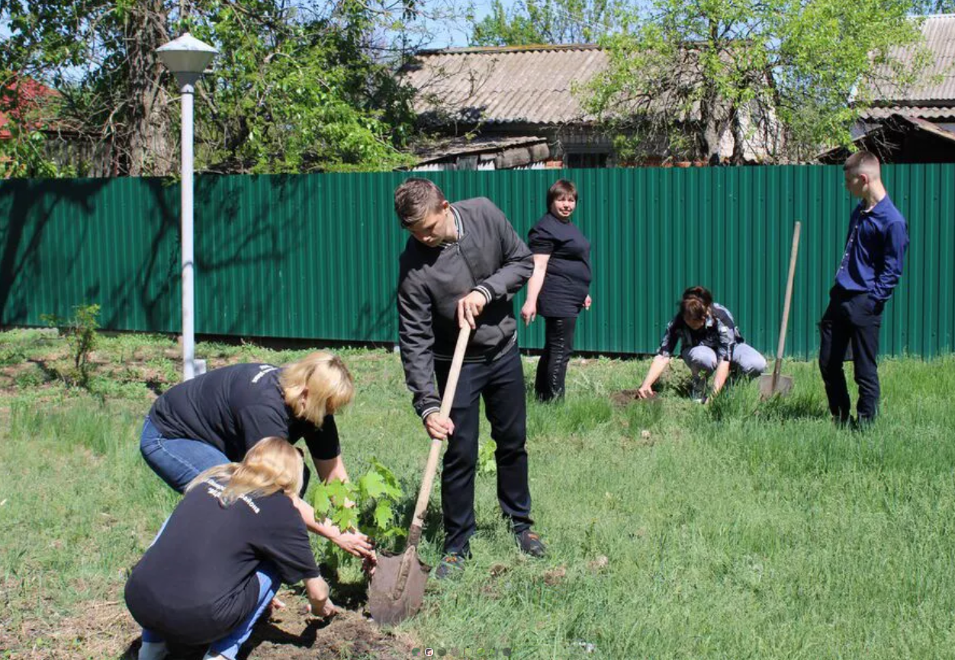
Международная акция
«Сад Памяти»

Slide 3
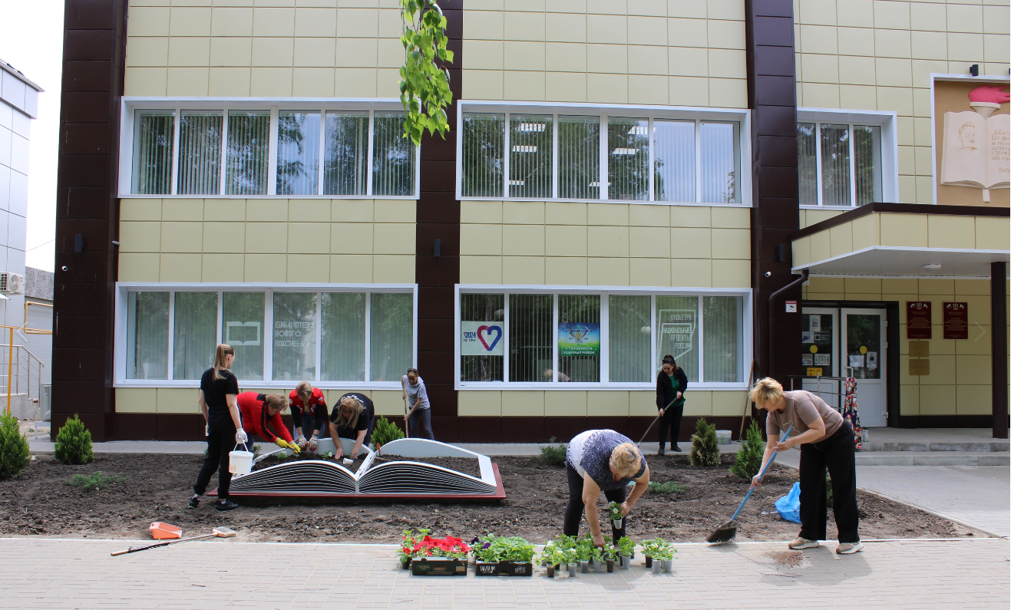
Всероссийская акция
«Марафон зелёных дел»

Slide 4
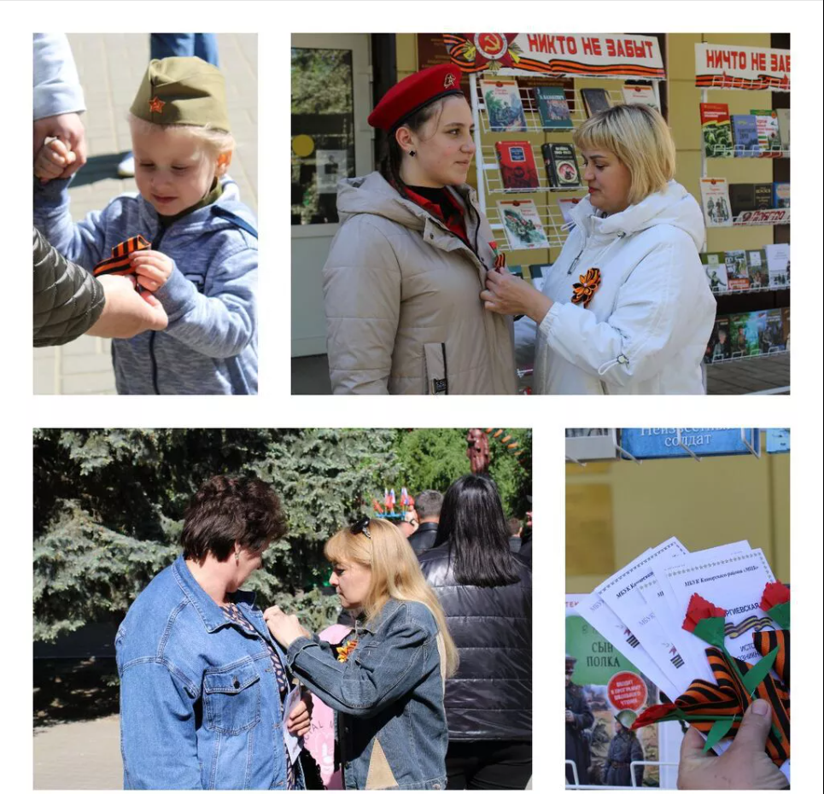
Всероссийская акция «Георгиевская ленточка»

Slide 5
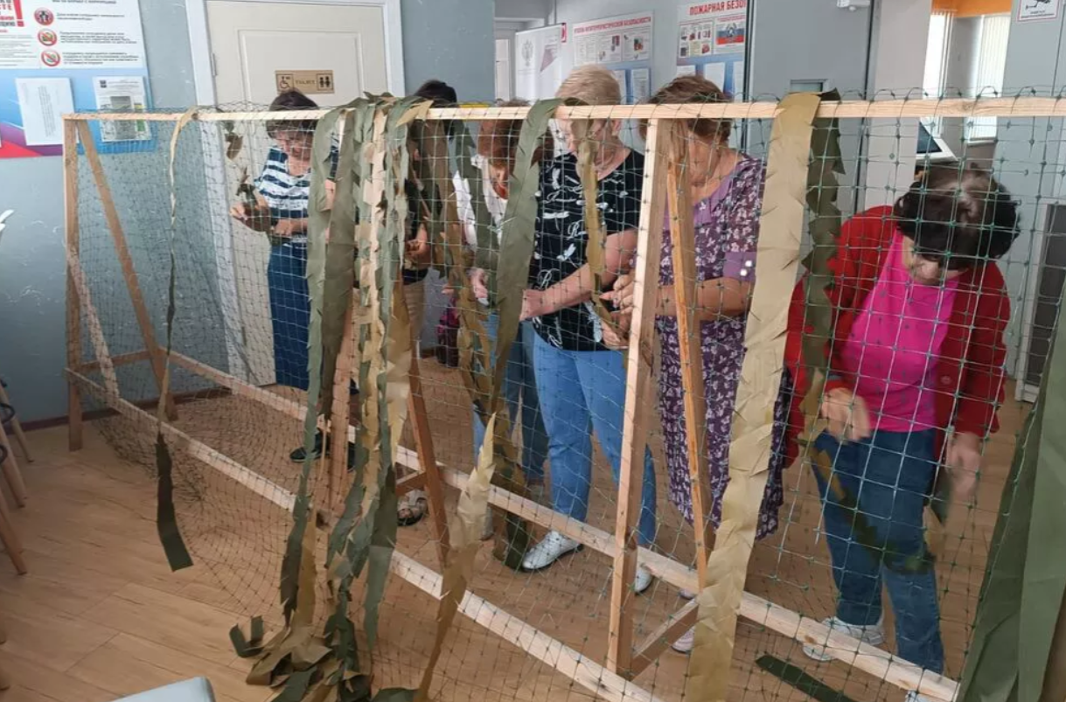
Помощь участникам СВО

Slide 6
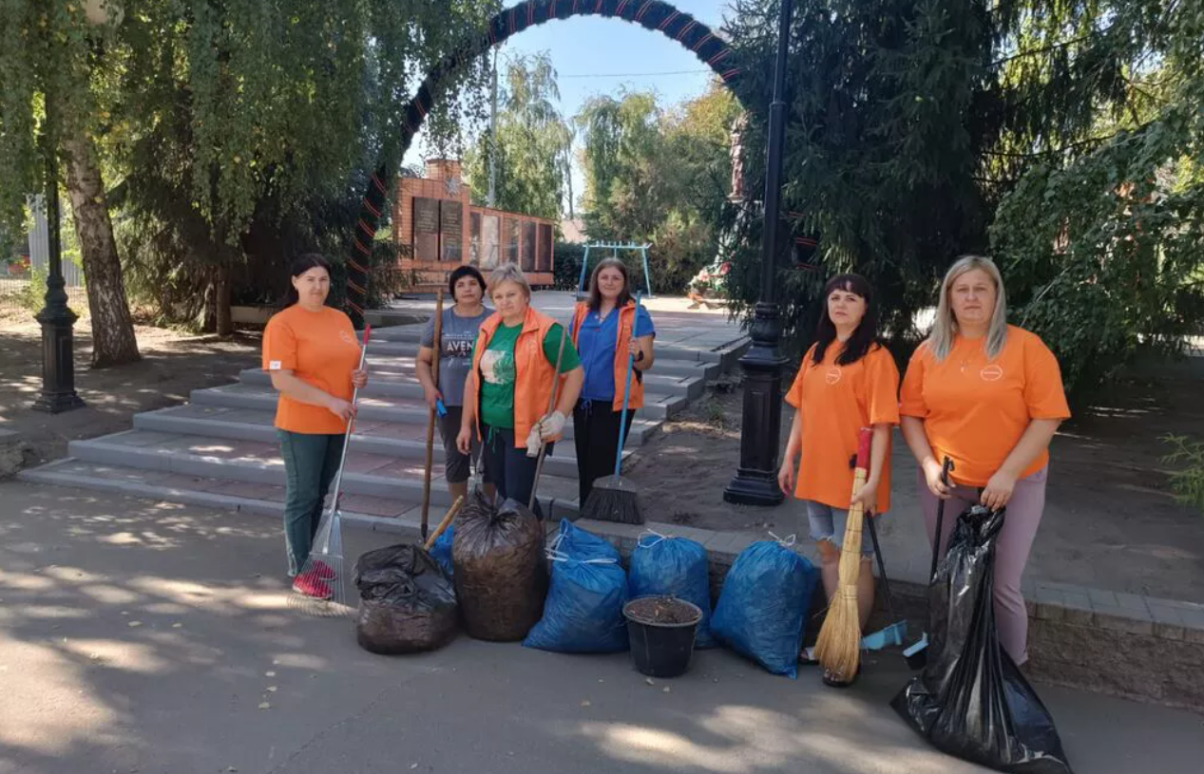
Акция
«Твори добро на всей Земле»

Slide 7
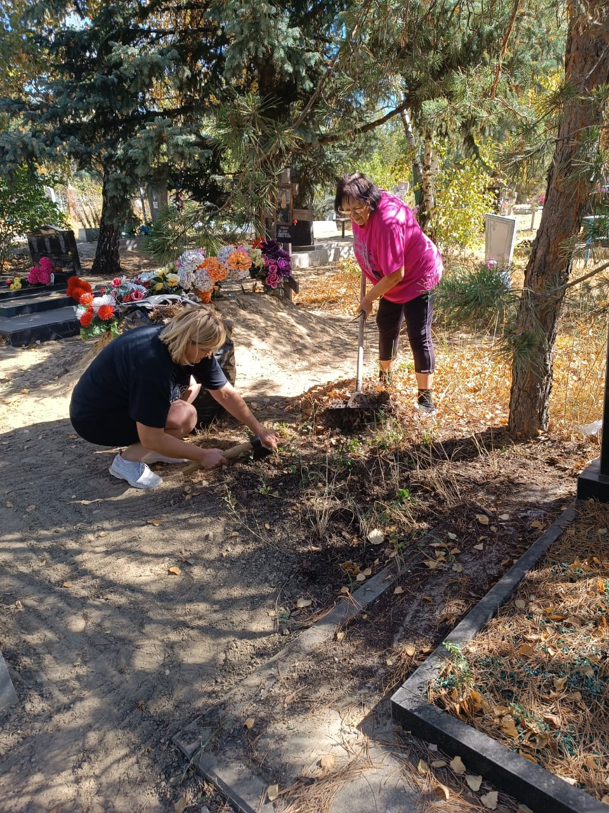
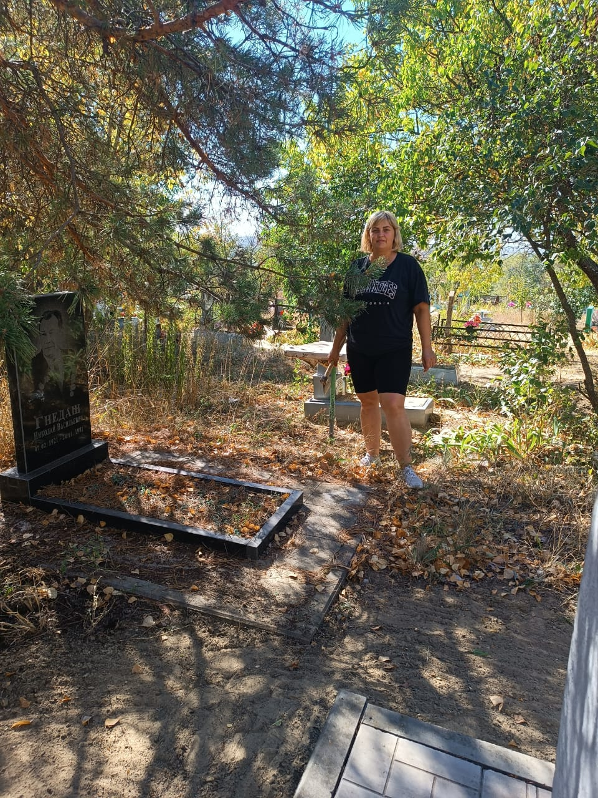
Уборка и облагораживание заброшенных захоронений

